Slide 1

JVM性能调优
部门 物流研发部-服务研发部-大件平台研发部
姓名 杨坤
2019 年 03月
www.jd.com

Slide 2

目 录
JVM内存模型
GC算法和垃圾回收器
JVM调优工具
JVM性能调优实践

Slide 3
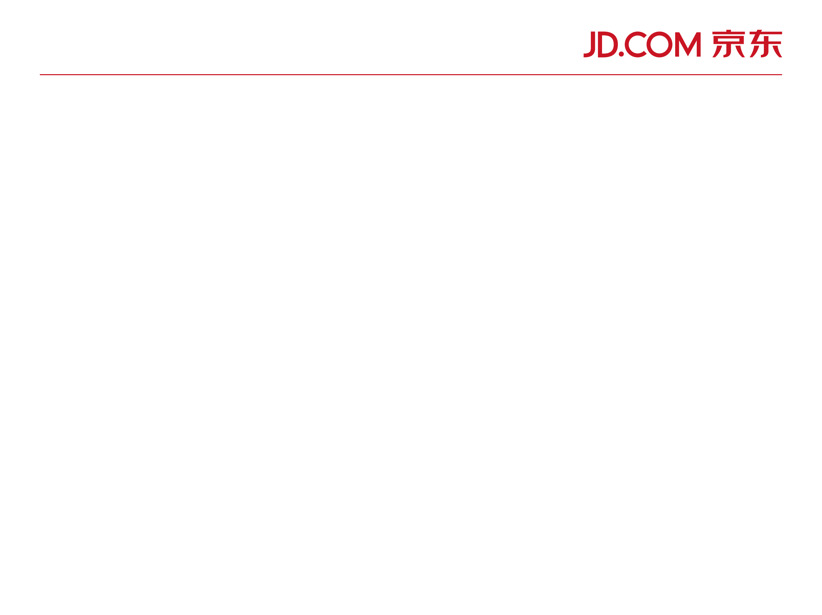
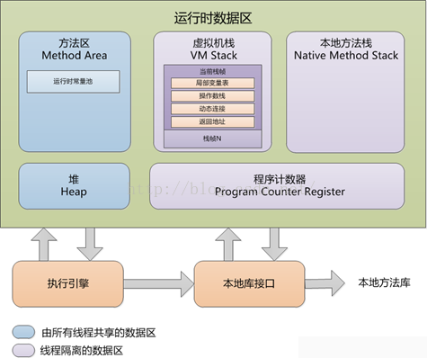
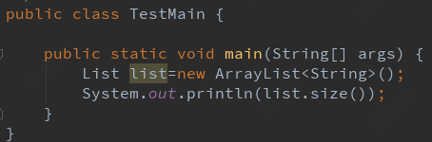
JVM内存模型

Slide 4
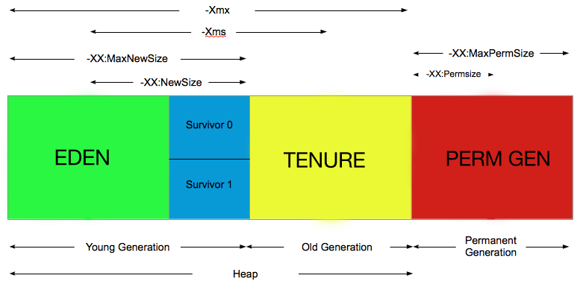
JVM内存模型

Slide 5
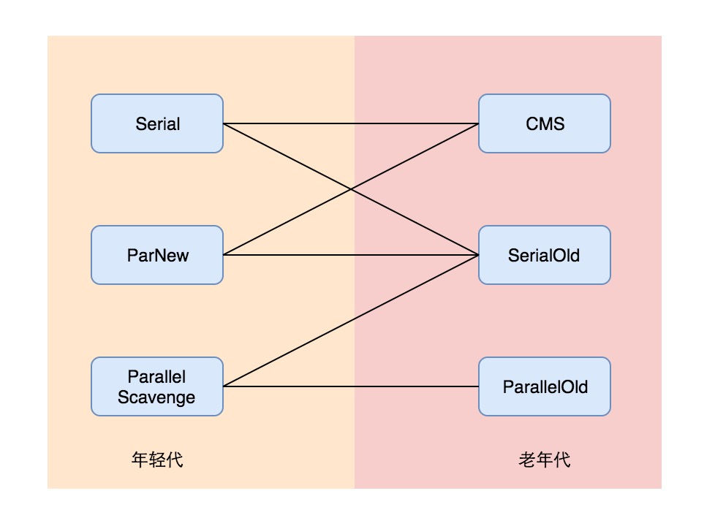
GC算法和垃圾回收器
GC算法
垃圾收集器
标记-清除
复制算法
标记-压缩
分代收集
并行收集器 :Parallel Scavenge + ParallelOld (1.8之前默认，吞吐量优先，适合后台作业)
并行标记清除收集器:ParNew + CMS （底延迟，适合用户交互）
Garbage First:G1 (1.9默认，低延迟，大内存，无碎片)
Notes:
G1算法
A.垃圾优先，fullgc的时候并不是全部满了操作一次，而是根据停顿时间，选择垃圾比较多的，进行收集
B.年轻代采用分区，可以动态调整e、s区域大小，来调整整体性能（e区调大，可以提高吞吐率；e和s区调小，可以提高yonggc的停顿时间）
G1在运行过程中主要包含如下4种操作方式：
YGC（不同于CMS）
并发阶段
混合模式
full GC（一般是G1出现问题时发生）
1.g1的新生代回收算法--->标记阶段，用到了卡表技术（不会扫描所有的老生代！）
2.g1的老生代回收算法--->初始标记阶段是一次yonggc之后产生的gcroots（先干掉了新生代的垃圾，再来干掉老生代垃圾），放在survivor中。
独占清理阶段，标记哪些region是空的，哪些region垃圾多。
并发清理阶段，清理那些region全部对象可以回收的区域。（回收比例低）
对于剩余的old区的region会在混合回收阶段（和yonggc一起执行）一起标记整理。

Slide 6
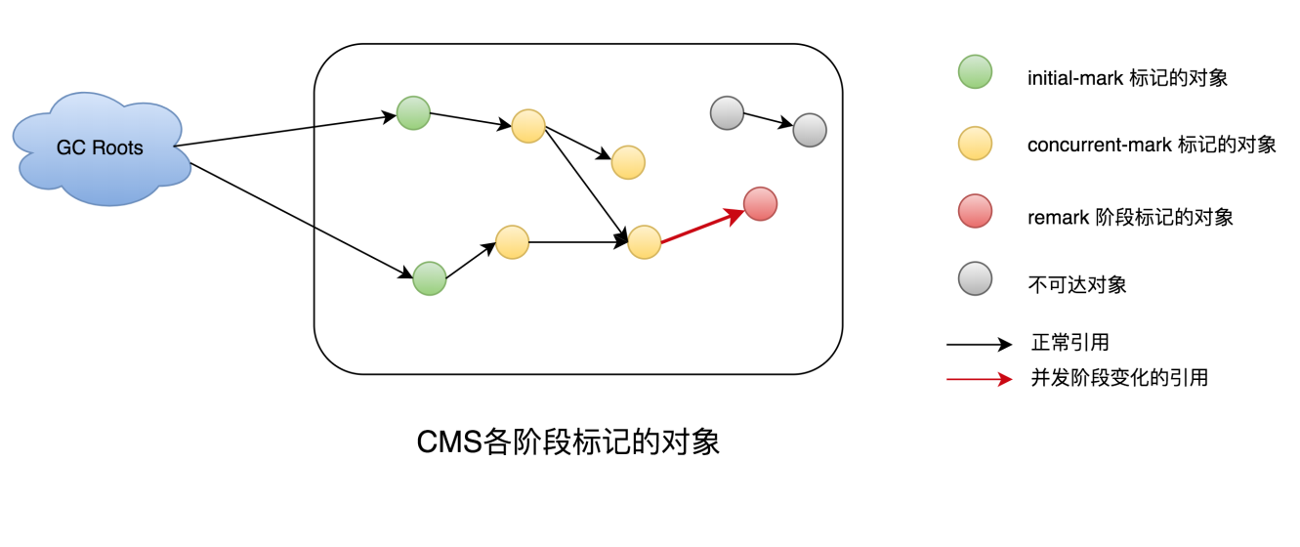
GC算法和垃圾回收器
GC算法解决问题：
哪些内存需要回收？
什么时候回收？
如何回收？
1.哪些内存需要收集？
引用计数算法---老牌垃圾回收算法。无法处理循环引用，没有被Java采纳
根搜索算法
GC roots的对象有以下几种：
1)栈（栈帧中的本地变量表）中引用的对象
2)方法区中的静态成员
3)方法区中的常量引用的对象（全局变量）
4)本地方法栈中JNI（一般说的Native方法）引用的对象
2.什么时候回收
Yonggc触发条件:
E区空间不足
Fullgc触发条件:
Old区空间不足
Perm区空间不足
System.gc
新生代到老年代条件：
S区空间不足
在s区搬动（age）超过一定次数（默认15）
相同age 内存 > s/2
3.如何回收？

Slide 7
GC算法和垃圾回收器
Parallel Scavenge + ParallelOld
-Xss256k
-XX:PermSize=512m
-XX:MaxPermSize=512m
-Xmx4096M
-Xms4096M
-XX:+UseAdaptiveSizePolicy（自动调整e、s大小）
-XX:GCTimeRatio(垃圾回收时间占总时间比例，默认99)
-XX:MaxGCPauseMillis(最大暂停时间)
-XX:+PrintTenuringDistribution
-XX:+PrintGCDetails
-XX:+PrintGCDateStamps
-XX:+PrintGCCause
-Xloggc:/export/Logs/jvm/gc.log
ParNew + CMS
-XX:+UseConcMarkSweepGC （使用CMS）
-XX:CMSInitiatingOccupancyFraction=70 （老年代使用70%后触发fullgc）
-XX:+UseCMSInitiatingOccupancyOnly
（保证70%机制每次都生效）
-XX:+CMSScavengeBeforeRemark （remark之前触发一次yonggc）
-XX:CMSFullGCsBeforeCompaction=5 （5次fullgc之后进行内存压缩）
XX:+ExplicitGCInvokesConcurrentAndUnloadsClasses (允许手动调用system.gc触发fullgc,并且清理perm区)
-XX:MaxTenuringThreshold=6（age为6是晋升old）
G1:-XX:+UseG1GC -XX:MaxGCPauseMillis=800 -XX:MaxMetaspaceSize=512M

Slide 8
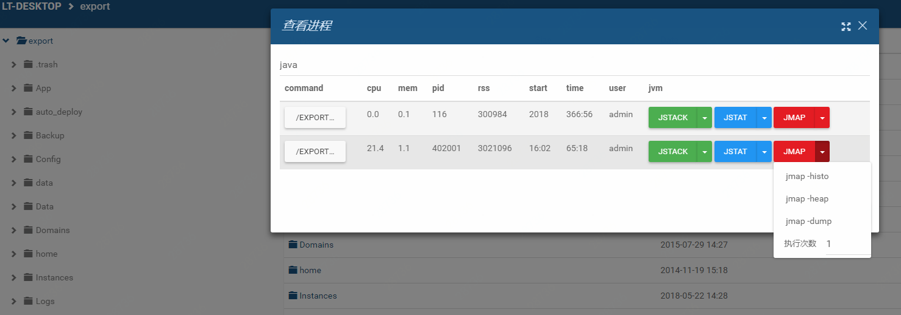
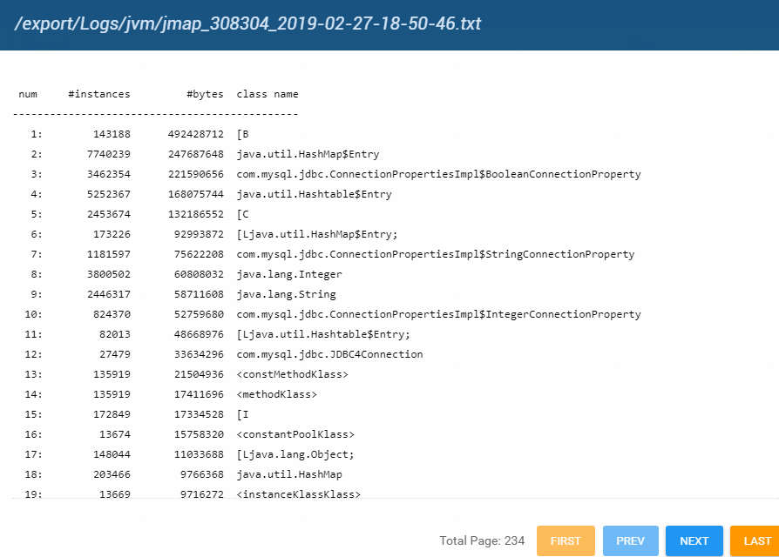
jvm调优工具
jstack 查看运行时堆栈
jmap 查看堆运行情况
jstat gc情况统计

Slide 9
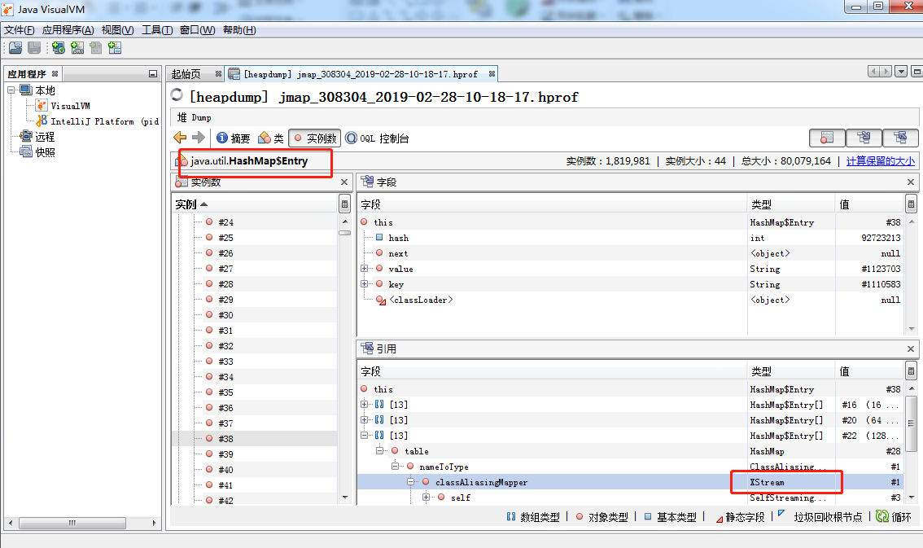
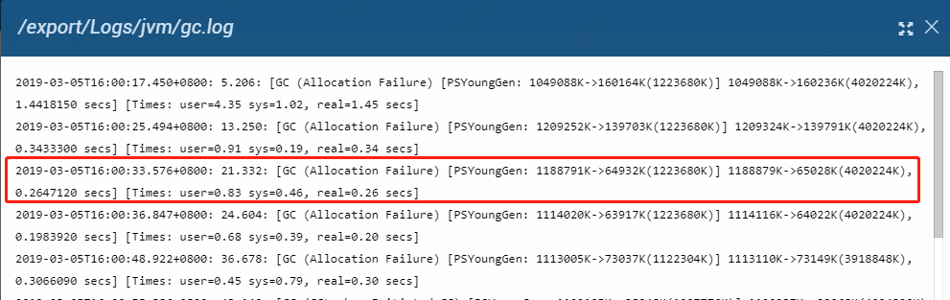
jvm调优工具
GC日志 查看GC单次耗时
xxfox.perfma.com 性能调优网站
jvisualvm 查看dump对象的依赖关系

Slide 10
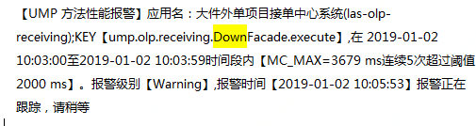
JVM性能调优实践
案例一:应用FullGC比较频繁、yonggc时间长
存在问题:
调用接口偶尔耗时过长，由GC卡顿引起，yonggc偶尔会达到2s、Fullgc有时候达到8s。

Slide 11
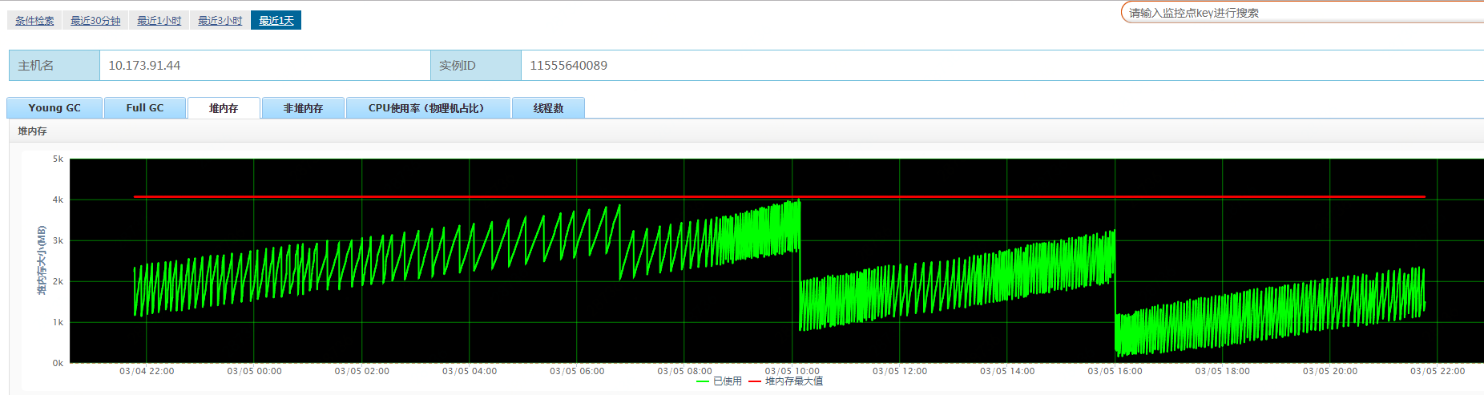
JVM性能调优实践
Fullgc时间较长原因：
默认并行垃圾收集器开启UseAdaptiveSizePolicy，会根据吞吐量动态调整e和s区大小，导致s区极小，对象直接到老年代，引起较频繁的fullgc增长。

Slide 12
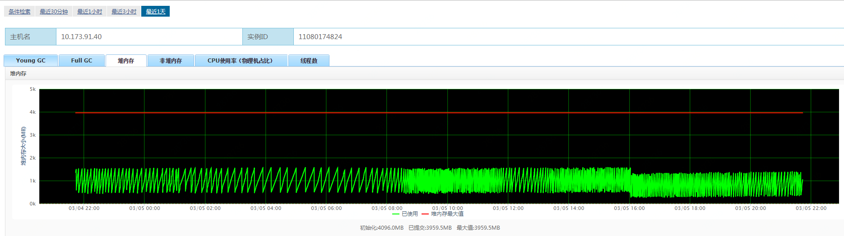
JVM性能调优实践
如何提高Fullgc性能？
Fullgc性能优化 =减小移动到老年代的对象数量 + 减小一次Fullgc的内存大
扩大s区的大小
提前Fullgc
可以参考前面CMS配置

Slide 13
JVM性能调优实践
如何提高jvm yonggc的性能？
标记、复制、映射、清除，其中最消耗时间的是复制！如何减小复制时间？
yonggc性能优化 = 减少存活的对象数量 + 减少单个存活对象的大小！
1)通过提高接口查询性能来减少JVM停顿时间：
提高性能--->stw需要移动的对象就会少--->gc性能提高
优化查询揽件单信息接口中4表关联的慢sql
优化查询包裹接口2000次循环调用数据库接口的问题
优化jsf性能，将jsf内部io线程池默认的数量8，调整为16
优化外部系统调用接口调用量，将包裹维度改成订单维度，减少调用次数

Slide 14
JVM性能调优实践
2)通过减少查询对象大小来减少JVM停顿
较小对象--->stw移动对象花费更少时间---->gc性能提高
内部业务大对象查询优化
所有接口都是查询表的全部字段，造成对象较大，浪费内存，影响gc性能

Slide 15
JVM性能调优实践
案例二：线上报表应用堆告警使用率超过80%
1. 某个报表数据查询没有加limit分页，导致一次查询5w条数据，触发jvm堆告警，应用运行卡顿。
优化:添加limit
2. 一次路由维护异常，导致形成环形路由，查询进入死循环，堆一直增长直到告警。
优化:页面维护路由时，校验是否有循环路由；路由次数限制最多8条
问题定位和分析：通过dump 命令查询各个对象在堆内存中的占用情况，找出
异常对象，并定位到对应的逻辑。

Slide 16
Thanks
请大家批评指正
北京市朝阳区北辰西路8号北辰世纪中心A座6层
6F Building A, North-Star Century Center, 8 Beichen West Street,
Chaoyang District, Beijing 100101
T. 010-5895 1234 F. 010-5895 1234
E. xingming@jd.com www.jd.com

